Slide 1
Tiếng việt
Bài 1: Bọ rùa tìm mẹ ( Tiết 3+4)
Tuần 5
Tiết 3+4

Slide 2
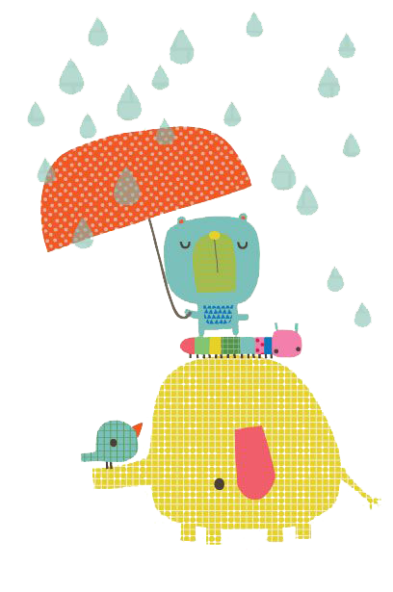
TIẾT 1
Notes:
本PPT模板部分元素使用了幻灯片母版制作。如果需要修改，点击-视图-幻灯片母版-修改；完成后关闭编辑母版即可。

Slide 3
Chia sẻ với bạn về các hình ảnh em thấy trong bức tranh dưới đây:

Slide 4
Khám phá và luyện tập

Slide 5
1. Đọc
Bài 1: Bọ rùa tìm mẹ
Bọ rùa đang ngồi chờ mẹ. Bỗng, nó thấy chị châu chấu có bộ cánh xanh biếc bay ngang bụi cúc. Nó liền lấy giấy bút ra vẽ. Châu chấu nhảy đi, bọ rùa vội đuổi theo nên lạc đường.
Bọ rùa oà khóc.
- Sao vậy em? - Một anh kiến hỏi.
- Em tìm mẹ ạ.
- Mẹ em trông thế nào?
- Mẹ em rất đẹp ạ.
Bọ rùa lấy bút vẽ mẹ, kiến xem rồi bảo:
- Mẹ em rất đẹp nhưng anh chưa nhìn thấy bao giờ.
Bọ rùa bèn cầm bức vẽ, đứng bên đường. Con vật nào đi qua, nó cũng hỏi:” Có thấy mẹ em ở đâu không?”. Các con vật đều trả lời không thấy và bảo nó đứng chờ.

Slide 6
Chờ một lúc lâu, mệt quá, bọ rùa ngồi phịch xuống, khóc. Bỗng bọ rùa nghe kiến gọi:
- Em à…
Ngẩng đầu lên, nó thấy ong, kiến, rùa, rái cá và cả mẹ nữa. Bọ rùa chạy ào tới, mẹ ôm chặt bọ rùa và bảo:
- Các bạn đưa mẹ tới được đây là nhờ bức vẽ của con.
Theo Gờ - ri – ben
Xuân Mai dịch

Slide 7
Luyện đọc từ khó
rùa
rất
quay
Bọ rùa chạy ào tới, mẹ ôm chặt bọ rùa và bảo.
Chờ một lúc lâu, mệt quá, bọ rùa ngồi phịch xuống, khóc.

Slide 8
Luyện đọc nhóm đôi

Slide 9
Chia đoạn

Slide 10
Bài 1: Bọ rùa tìm mẹ
Bọ rùa đang ngồi chờ mẹ. Bỗng, nó thấy chị châu chấu có bộ cánh xanh biếc bay ngang bụi cúc. Nó liền lấy giấy bút ra vẽ. Châu chấu nhảy đi, bọ rùa vội đuổi theo nên lạc đường.
Bọ rùa oà khóc.
- Sao vậy em? - Một anh kiến hỏi.
- Em tìm mẹ ạ.
- Mẹ em trông thế nào?
- Mẹ em rất đẹp ạ.
Bọ rùa lấy bút vẽ mẹ, kiến xem rồi bảo:
- Mẹ em rất đẹp nhưng anh chưa nhìn thấy bao giờ.
Bọ rùa bèn cầm bức vẽ, đứng bên đường. Con vật nào đi qua, nó cũng hỏi:” Có thấy mẹ em ở đâu không?”. Các con vật đều trả lời không thấy và bảo nó đứng chờ.
Chờ một lúc lâu, mệt quá, bọ rùa ngồi phịch xuống, khíc. Bỗng bọ rùa nghe kiến goi:
- Em à…
Ngẩng đầu lên, nó thấy ong, kiến, rùa, rái cá và cả mẹ nữa. Bọ rùa chạy ào tới, mẹ ôm chặt bọ rùa và bảo:
- Các bạn đưa mẹ tới được đây là nhờ bức vẽ của con.

Slide 11
Bài 1: Bọ rùa tìm mẹ
Bọ rùa đang ngồi chờ mẹ. Bỗng, nó thấy chị châu chấu có bộ cánh xanh biếc bay ngang bụi cúc. Nó liền lấy giấy bút ra vẽ. Châu chấu nhảy đi, bọ rùa vội đuổi theo nên lạc đường.
Bọ rùa oà khóc.
- Sao vậy em? - Một anh kiến hỏi.
- Em tìm mẹ ạ.
- Mẹ em trông thế nào?
- Mẹ em rất đẹp ạ.
Bọ rùa lấy bút vẽ mẹ, kiến xem rồi bảo:
- Mẹ em rất đẹp nhưng anh chưa nhìn thấy bao giờ.
Bọ rùa bèn cầm bức vẽ, đứng bên đường. Con vật nào đi qua, nó cũng hỏi:” Có thấy mẹ em ở đâu không?”. Các con vật đều trả lời không thấy và bảo nó đứng chờ.
Chờ một lúc lâu, mệt quá, bọ rùa ngồi phịch xuống, khíc. Bỗng bọ rùa nghe kiến goi:
- Em à…
Ngẩng đầu lên, nó thấy ong, kiến, rùa, rái cá và cả mẹ nữa. Bọ rùa chạy ào tới, mẹ ôm chặt bọ rùa và bảo:
- Các bạn đưa mẹ tới được đây là nhờ bức vẽ của con.

Slide 12
1
Bọ rùa đang ngồi chờ mẹ. Bỗng, nó thấy chị châu chấu có bộ cánh xanh biếc bay ngang bụi cúc. Nó liền lấy giấy bút ra vẽ. Châu chấu nhảy đi, bọ rùa vội đuổi theo nên lạc đường.

Slide 13
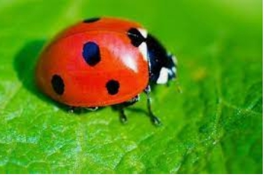
Bọ rùa: Bọ cánh cứng, cánh khum tròn giống mai rùa.

Slide 14
2
Bọ rùa oà khóc.
- Sao vậy em? - Một anh kiến hỏi.
- Em tìm mẹ ạ.
- Mẹ em trông thế nào?
- Mẹ em rất đẹp ạ.
Bọ rùa lấy bút vẽ mẹ, kiến xem rồi bảo:
- Mẹ em rất đẹp nhưng anh chưa nhìn thấy bao giờ.

Slide 15
3
Bọ rùa bèn cầm bức vẽ, đứng bên đường. Con vật nào đi qua, nó cũng hỏi:” Có thấy mẹ em ở đâu không?”. Các con vật đều trả lời không thấy và bảo nó đứng chờ.
Chờ một lúc lâu, mệt quá, bọ rùa ngồi phịch xuống, khíc. Bỗng bọ rùa nghe kiến goi:
- Em à…

Slide 16
4
Ngẩng đầu lên, nó thấy ong, kiến, rùa, rái cá và cả mẹ nữa. Bọ rùa chạy ào tới, mẹ ôm chặt bọ rùa và bảo:
- Các bạn đưa mẹ tới được đây là nhờ bức vẽ của con.

Slide 17
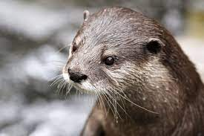
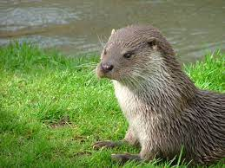
Rái cá: loài vật sống ở bờ nước, bơi rất giỏi, thường bắt cá tôm.

Slide 18
Luyện đọc nhóm
Bài 1: Bọ rùa tìm mẹ
Bọ rùa đang ngồi chờ mẹ. Bỗng, nó thấy chị châu chấu có bộ cánh xanh biếc bay ngang bụi cúc. Nó liền lấy giấy bút ra vẽ. Châu chấu nhảy đi, bọ rùa vội đuổi theo nên lạc đường.
Bọ rùa oà khóc.
- Sao vậy em? - Một anh kiến hỏi.
- Em tìm mẹ ạ.
- Mẹ em trông thế nào?
- Mẹ em rất đẹp ạ.
Bọ rùa lấy bút vẽ mẹ, kiến xem rồi bảo:
- Mẹ em rất đẹp nhưng anh chưa nhìn thấy bao giờ.
Bọ rùa bèn cầm bức vẽ, đứng bên đường. Con vật nào đi qua, nó cũng hỏi:” Có thấy mẹ em ở đâu không?”. Các con vật đều trả lời không thấy và bảo nó đứng chờ.
Chờ một lúc lâu, mệt quá, bọ rùa ngồi phịch xuống, khíc. Bỗng bọ rùa nghe kiến goi:
- Em à…
Ngẩng đầu lên, nó thấy ong, kiến, rùa, rái cá và cả mẹ nữa. Bọ rùa chạy ào tới, mẹ ôm chặt bọ rùa và bảo:
- Các bạn đưa mẹ tới được đây là nhờ bức vẽ của con.

Slide 19
Đọc toàn bài
Bài 1: Bọ rùa tìm mẹ
Bọ rùa đang ngồi chờ mẹ. Bỗng, nó thấy chị châu chấu có bộ cánh xanh biếc bay ngang bụi cúc. Nó liền lấy giấy bút ra vẽ. Châu chấu nhảy đi, bọ rùa vội đuổi theo nên lạc đường.
Bọ rùa oà khóc.
- Sao vậy em? - Một anh kiến hỏi.
- Em tìm mẹ ạ.
- Mẹ em trông thế nào?
- Mẹ em rất đẹp ạ.
Bọ rùa lấy bút vẽ mẹ, kiến xem rồi bảo:
- Mẹ em rất đẹp nhưng anh chưa nhìn thấy bao giờ.
Bọ rùa bèn cầm bức vẽ, đứng bên đường. Con vật nào đi qua, nó cũng hỏi:” Có thấy mẹ em ở đâu không?”. Các con vật đều trả lời không thấy và bảo nó đứng chờ.
Chờ một lúc lâu, mệt quá, bọ rùa ngồi phịch xuống, khíc. Bỗng bọ rùa nghe kiến goi:
- Em à…
Ngẩng đầu lên, nó thấy ong, kiến, rùa, rái cá và cả mẹ nữa. Bọ rùa chạy ào tới, mẹ ôm chặt bọ rùa và bảo:
- Các bạn đưa mẹ tới được đây là nhờ bức vẽ của con.

Slide 20
Giải lao

Slide 21
TIẾT 2

Slide 22
Tìm hiểu bài

Slide 23
Bài 1: Bọ rùa tìm mẹ
1. Vì sao bọ rùa lạc mẹ?
Bọ rùa lạc mẹ vì: mải đuổi theo châu chấu nên lạc đường.

Slide 24
Bài 1: Bọ rùa tìm mẹ
2. Những việc làm nào cho thấy kiến biết chia sẻ với bạn?
Những việc làm cho thấy kiến biết chia sẻ với bạn: hỏi han khi thấy bọ rùa khóc, muốn bọ rùa tả mẹ.

Slide 25
Bài 1: Bọ rùa tìm mẹ
3. Bọ rùa đã làm những gì để tìm mẹ?
Bọ rùa đã: vẽ tranh mẹ, cầm bức vẽ hỏi mọi người đi ngnang qua.

Slide 26
Bài 1: Bọ rùa tìm mẹ
4. Nhờ đâu các bạn tìm được mẹ cho bọ rùa?
Các bạn tìm được mẹ cho bọ rùa nhờ có bức vẽ mẹ của bọ rùa.

Slide 27
Bài 1: Bọ rùa tìm mẹ
Nội dung bài đọc
Mọi người cần quan tâm, chia sẻ, yêu thương, giúp đỡ người khác.

Slide 28
Bài 1: Bọ rùa tìm mẹ
Em hãy liên hệ bản thân
Cần quan tâm, giúp đỡ bạn bè.

Slide 29
Bài 1: Bọ rùa tìm mẹ
Luyện đọc lại
Bọ rùa đang ngồi chờ mẹ. Bỗng, nó thấy chị châu chấu có bộ cánh xanh biếc bay ngang bụi cúc. Nó liền lấy giấy bút ra vẽ. Châu chấu nhảy đi, bọ rùa vội đuổi theo nên lạc đường.
Bọ rùa oà khóc.
- Sao vậy em? - Một anh kiến hỏi.
- Em tìm mẹ ạ.
- Mẹ em trông thế nào?
- Mẹ em rất đẹp ạ.

Slide 30
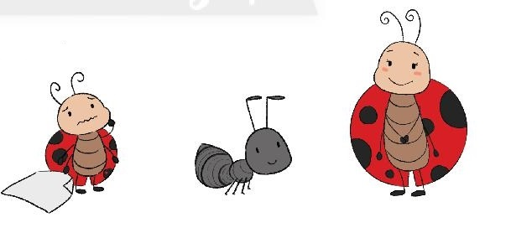
Bài 1: Bọ rùa tìm mẹ
Giọng ai cũng hay
Cùng các bạn đọc phân vai:
Luyện đọc
nhóm

Slide 31
Củng cố bài học

Slide 32
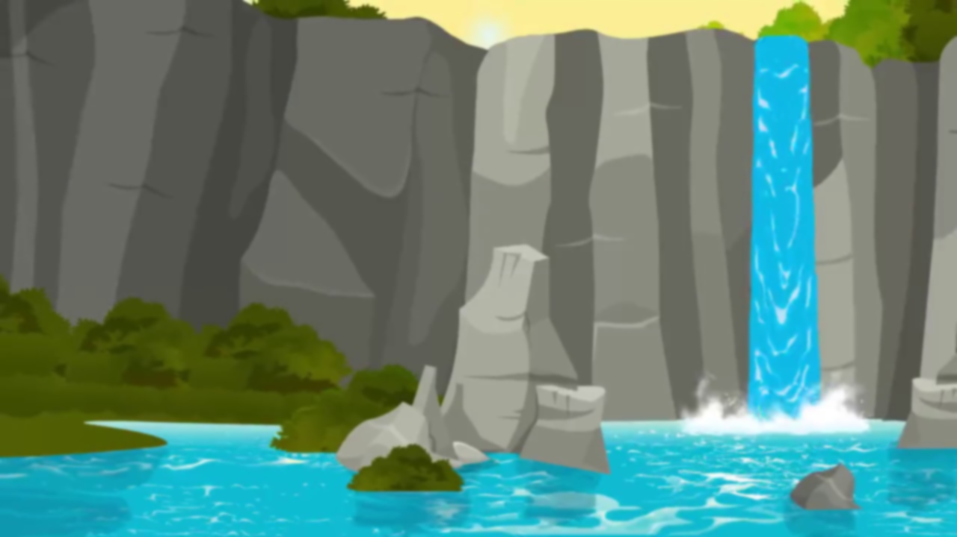
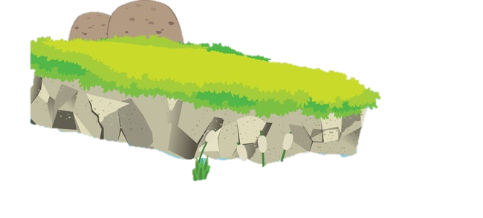
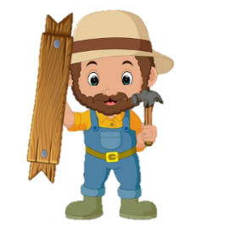
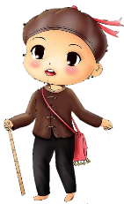
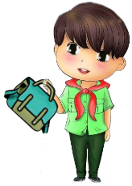
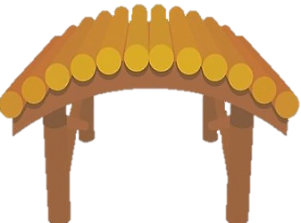
CHẮP CÁNH ƯỚC MƠ

Slide 33
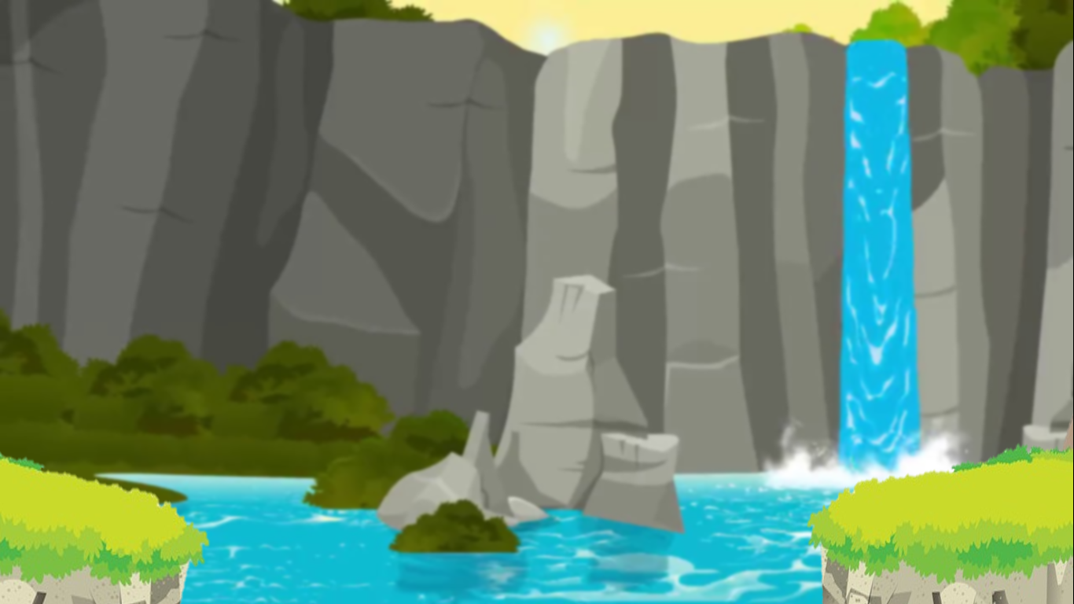
Một trận lũ lớn đã cuốn mất cây cầu gỗ nên các bạn nhỏ không thể đến trường.
Các em hãy giúp bác thợ mộc tốt bụng xây một cây cầu mới bằng cách trả lời đúng các câu hỏi.

Slide 34
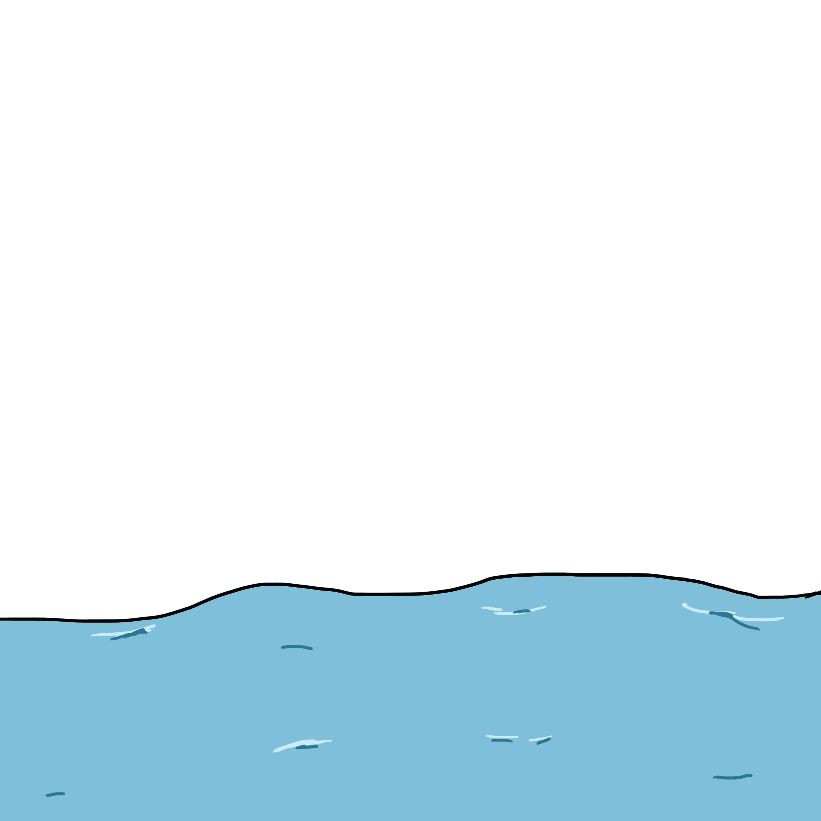
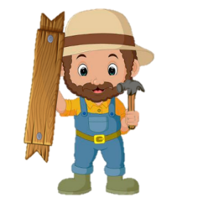
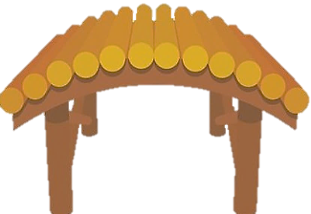
Chúng cháu cảm ơn bác rất nhiều!

Slide 35
1. Vì sao bọ rùa lạc mẹ?
Bọ rùa lạc mẹ vì: mải đuổi theo châu chấu nên lạc đường.

Slide 36
2. Những việc làm nào cho thấy kiến biết chia sẻ với bạn?
Những việc làm cho thấy kiến biết chia sẻ với bạn: hỏi han khi thấy bọ rùa khóc, muốn bọ rùa tả mẹ.

Slide 37
Em hãy nêu nội dung bài đọc
Mọi người cần quan tâm, chia sẻ, yêu thương, giúp đỡ người khác.

Slide 38
Bọ rùa đã làm những gì để tìm mẹ?
Bọ rùa đã: vẽ tranh mẹ, cầm bức vẽ hỏi mọi người đi ngang qua.

Slide 39
Qua bài đọc này em hãy liên hệ bản thân.
Cần quan tâm, giúp đỡ bạn bè

